Slide 1
Génexpresszió szabályozása miRNS/siRNS/PIWI
Vértessy Beáta

Slide 2
Szabályozási lehetőségek és szintek a génkifejeződésben
Transzkripció szabályozása: mikor mely génekről indulhat meg az mRNS átírása
- represszorok, inducerek, transzkripciós faktorok
- kromatin szerkezet – epigenetika: a DNS és az őt körülvevő fehérjék kódja
Poszttranszkripcionális szabályozási lehetőségek:
mRNS stabilitás
mRNS érés
Kis RNS-ek szerepei

Slide 3
Szabályozási lehetőségek és szintek a génkifejeződésben
DNS
transzkripció
RNS
transzláció
fehérje
polinukleotid
polinukleotid
polipeptid
Transzkripció szabályozása: mikor mely génekről indulhat meg az mRNS átírása
represszorok, inducerek, transzkripciós faktorok
kromatin szerkezet – epigenetika: a DNS és az őt körülvevő fehérjék kódja
Poszt-transzkripcionális szabályozási lehetőségek:
mRNS stabilitás
mRNS érés
Kis RNS-ek szerepei
Poszt-transzlációs
módosulások
-limitált proteolízis
-cisztein-hidak
-foszforiláció
- ubikvitin
- PAR
- Metiláció, acetiláció
- glikoziláció

Slide 4
mRNS stabilitás miRNS, siRNS, PIWI

Slide 5
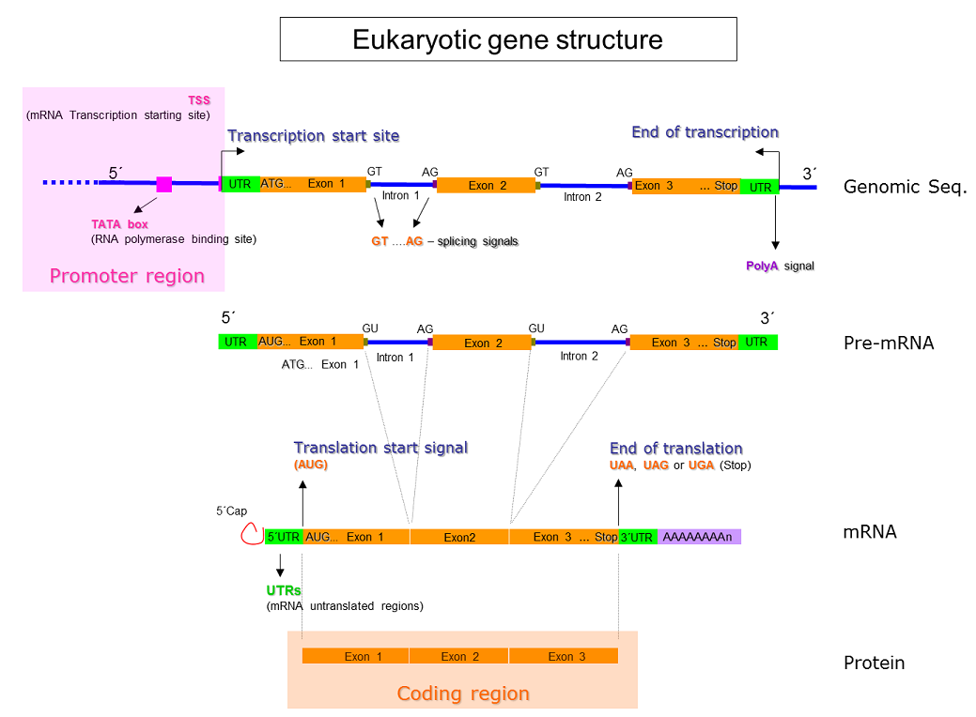
Eukarióta gének általános szerkezete
Itt mi történhet?

Slide 6
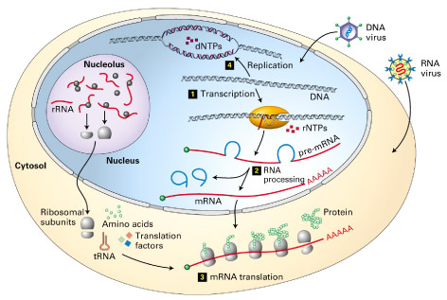
Szokványos RNS molekulák rRNS, tRNS, mRNS (rRNA, tRNA, mRNA)
Például
Koronavírus!!

Slide 7
Szokványos RNS molekulák

Slide 8
RNS definíció
Ribonukleinsav
  Ribonukleotidok (Ribóz, bázis, foszfát)
Típusok
  Kódoló: messenger RNA (mRNA)
  Nem-kódoló:
    Riboszomális RNS (rRNS)
    Transzfer RNS (tRNS)
    Small nuclear RNS (snRNS)
    Small nucleolar RNS (snoRNS)
    Interference RNS (RNSi)
    Short interfering RNS (siRNS)
    Micro RNS (miRNS)

Slide 9
RNS definíció
Ribonukleinsav
  Ribonukleotidok (Ribóz, bázis, foszfát)
Típusok
  Kódoló: messenger RNA (mRNA)
  Nem-kódoló:
    Riboszomális RNS (rRNS)
    Transzfer RNS (tRNS)
    Small nuclear RNS (snRNS)
    Small nucleolar RNS (snoRNS)
    Interference RNS (RNSi)
    Short interfering RNS (siRNS)
    Micro RNS (miRNS)

Slide 10
Felfedezések – eredeti kísérletek
Mechanizmus
Jellemzők
Gyakorlati felhasználás

Slide 11
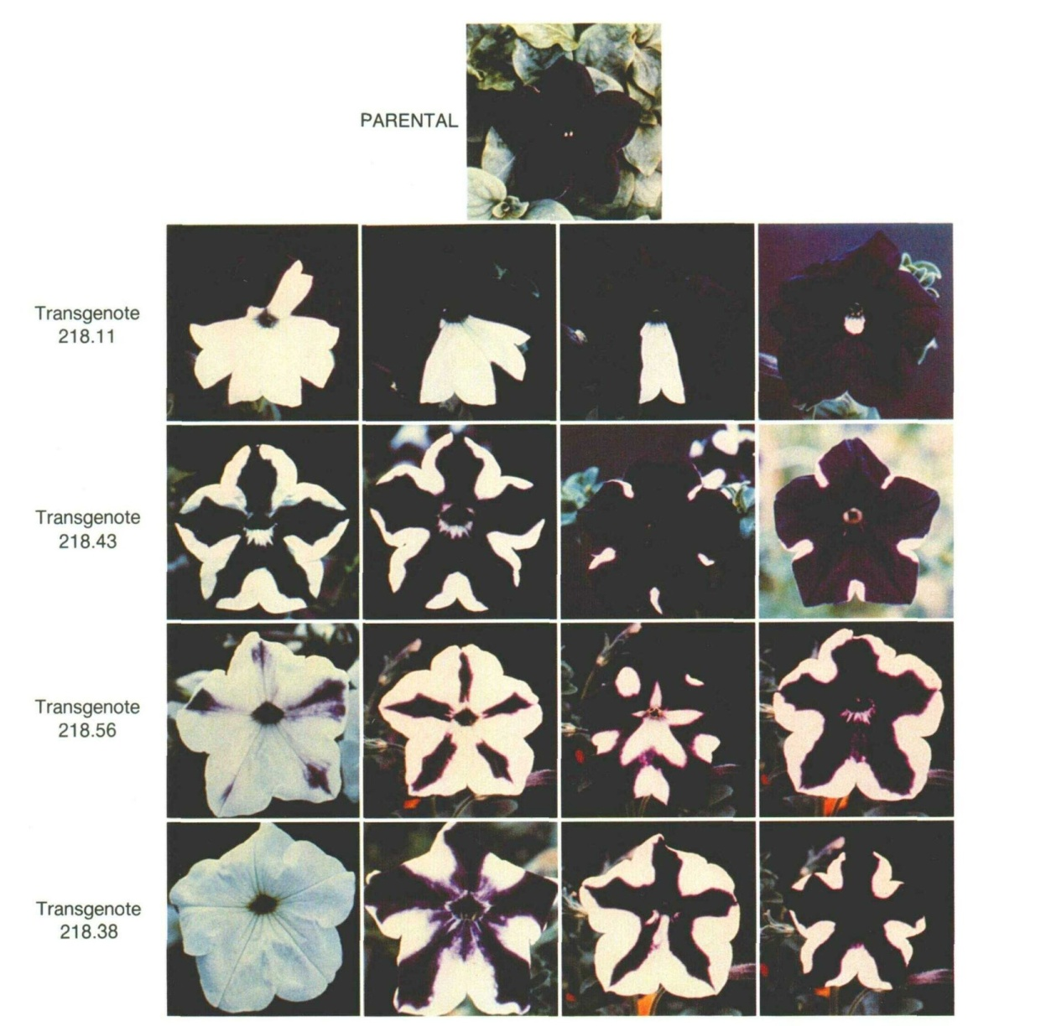
Egy érdekes megfigyelés
A petuniák lila színért felelős génjét sokszorozva fehér virágot kaptak
A génnek megfelelő mRNS nem található meg a fehér virágokban
ko-szupresszió?
Napoli C, Lemieux C, Jorgensen R.
Plant Cell. 1990 Apr;2(4):279-289.

Slide 12

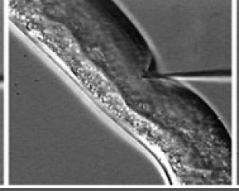
Az RNS interferencia felfedezése I.
Próba: géncsendesítés „antisense” technológiaval
bevett módszer a 80as években
Elvi háttér: A beinjektált „antisense” RNS Watson-Crick párt alkot az élőlény mRNS-ével ⇒mRNS átíródása nem történik meg
a C. elegans (Caenorhabditis elegans), fonálféregbe mikroinjektált antisense RNS – megjelenik a rángatózó fenotípus
A kontrollként bevitt sense RNS hatására is megjelenik a fenotípus
Hogy lehet ez? Mi lehet az ok?
http://www.nobelprize.org/nobel_prizes/medicine/laureates/2006/fire_lecture.pdf
Notes:
Don Moerman, Guy Benian, and Bob Waterston prepared fragments of unc-22 presence of extra DNA from the unc-22 locus could induce the worm to turn
down expression of the endogenous unc-22 gene [29]. Several explanations
for this unusual suppression effect seemed reasonable at the time: perhaps
the endogenous unc-22 locus DNA somehow paired with the foreign copies
of this DNA; perhaps the foreign DNA was a template for synthesis of some
amount of antisense RNA, which would then neutralize the activity of the
normal transcript by base pairing, perhaps the fragments of unc-22 were
producing an aberrant protein or binding an essential regulatory factor, and
perhaps there were some other mechanisms that were yet to be recognized.
[28] that I then injected with the hope that the injected fragments might
recombine with the normal unc-22 allele and produce a loss-of-function
character that could then be studied. The results of these experiments were
a puzzle: although twitching worms appeared in populations derived from
the injected animals, there was no direct alteration in the original unc-22
gene. Instead of the sought-after recombination event, it appeared that the

Slide 13
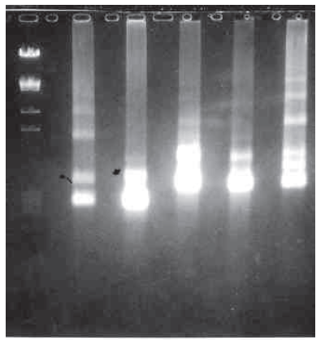
Az RNS interferencia felfedezése II.
Fire újra kísérletezni kezd és azt veszi észre hogy a korábbi sense- és antisense RNS preparátumok szennyezettek voltak (erős csíkok mellett továbbiak)
A gélből izolált sense és antisense ssRNS nem okoz rángatózást
a rövid dsRNS viszont igen
Ráadásul nagyon kis mennyiségben (néhány dsRNS/sejt már elég a hatáshoz)
hogy lehet ez?
http://www.nobelprize.org/nobel_prizes/medicine/laureates/2006/fire_lecture.pdf

Slide 14
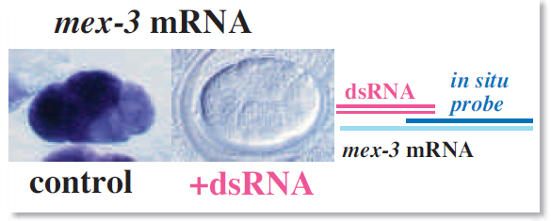
Az RNS interferencia felfedezése III.
Valamilyen katalitikus folyamat lehet!
A dsRNS hatására eltűnik az adott génhez tartozó mRNS a citoplazmából
mRNS-siRNS kölcsönhatás
Ez milyen kísérlet?
In situ hibridizáció
a mex-3 mRNS-re
specifikus
próbával
(C. elegans embrió)
http://www.nobelprize.org/nobel_prizes/medicine/laureates/2006/fire_lecture.pdf
Notes:
mRNS-miRNS kölcsönhatás ahhoz, hogy ezt el tudjuk képzelni lássuk az mRNS szerkezetét először

Slide 15
mRNS szerkezet
Kódoló szakasz
Untranslated szakasz
  5’ UTR
    7metil-G cap : sapka
      cap binding proteins
    Transzláció szabályozás
  3’ UTR
    Stabilitási elemek
    Szubcelluláris lokalizáció (irányítószámok)
    poli(A) vég

Slide 16
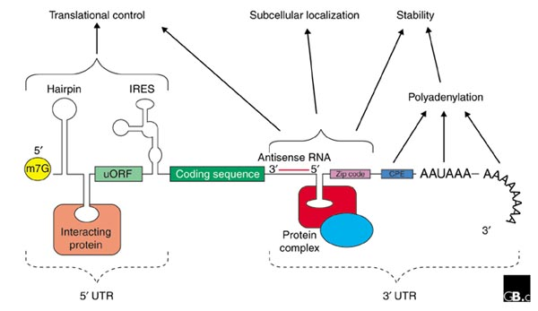
mRNS
!

Slide 17
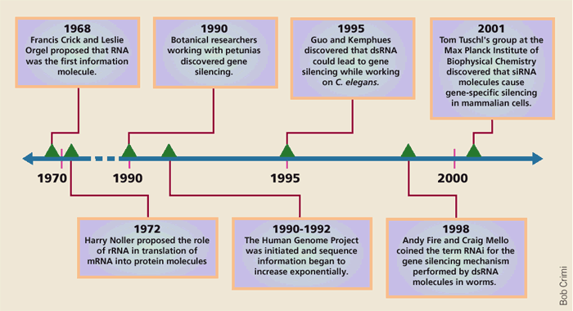
RNS-interferencia = RNSi idővonal
Nature Biotechnology 21, 1441 - 1446 (2003)

Slide 18
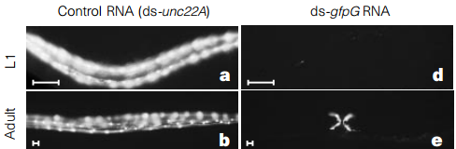
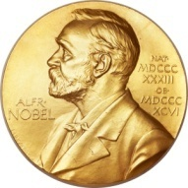
RNSi idővonal
Short hairpin RNAs (shRNAs) induce sequence-specific silencing in mammalian cells (several groups)
RNAi -injecting dsRNA into C. elegans led to an efficient sequence-specific silencing and coined the term "RNA Interference".
Fire A. et al, in Nature
First described RNAi in mammalian cells
Tuschl T et al, in Nature
Nobel prize in Physiology or Medicine prize for
Andrew Fire & Craig Mello
1995 |  |  | 1998 | 1999 | 2000 | 2001 |  | 2003 | 2004 |  | 2006 |  |  |  | 2010
sense RNA was as effective as antisense RNA for suppressing gene expression in worm, Guo S & Kemphues KJ. in Cell
Role of Dicer (RNAse III)
Zamore PD,et al, in Cell
siRNAs can be used therapeutically in whole animals.
Song E. et al.
in NatMed
siRNA administered systemically to humans can produce a specific gene inhibition by RNAi
Davis ME et al,
in Nature
posttranscriptional gene silencing (PTGS) in plants
Hamilton AJ & Baulcombe DC. in Science
http://www.rnaiweb.com/RNAi/RNAi_Timeline/

Slide 19
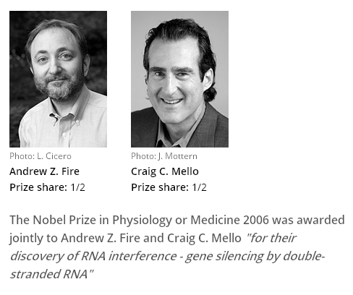
Orvosi Nobel-díj 2006

Slide 20
siRNS hasonlóság
Egyéb kisRNS-regulációs mechanizmusok
siRNS
miRNS
PIWI-RNS

Slide 21
miRNS mechanizmusa
1. pri-mikro RNS-ek (miRNS) íródnak át a DNS-ről
2. többlépéses érési folyamat
3. RNS-indukált-silencing(csendesítő)-komplex épül fel (fehérje+RNS komplex) (RISC)
4. A RISC a mi(si)RNS-sel bázis-párosodásra képes mRNS-eket elhasítja vagy a transzlációjukat blokkolja

Slide 22
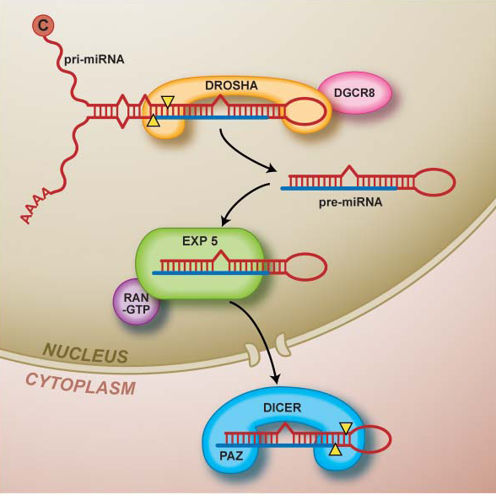
miRNS processzálás
Cap & poli-AAA prekurzor (pri-miRNS)
Hajtű prekurzor ~70 nt (pre-miRNS)
Érett miRNS ~22 nt (miRNS)

Slide 23
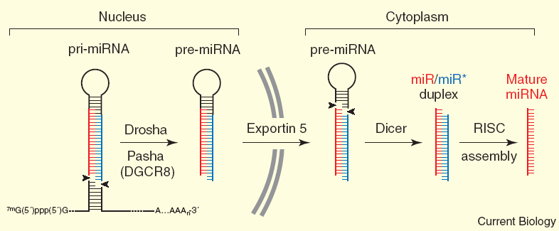
miRNS processzálás
Microprocessor Complex
Drosha//Pasha

Slide 24
Fontos szereplők: többféle vágás a miRNS érés és funkció során
Drosha / Pasha Microprocessor” protein komplex (~600-650kDa)
Drosha és Dicer : RNase III enzimek
Pasha : dsRNS kötő fehérje
Exportin 5 : karioferin nukleocitoplazmatikus transzport (Ran/GTP)
Argonautes: RNase H enzimek
cap
cap
A
A
Argonautes
(A)
polyAAA
polyAAA
Ketté vágott
mRNS

Slide 25
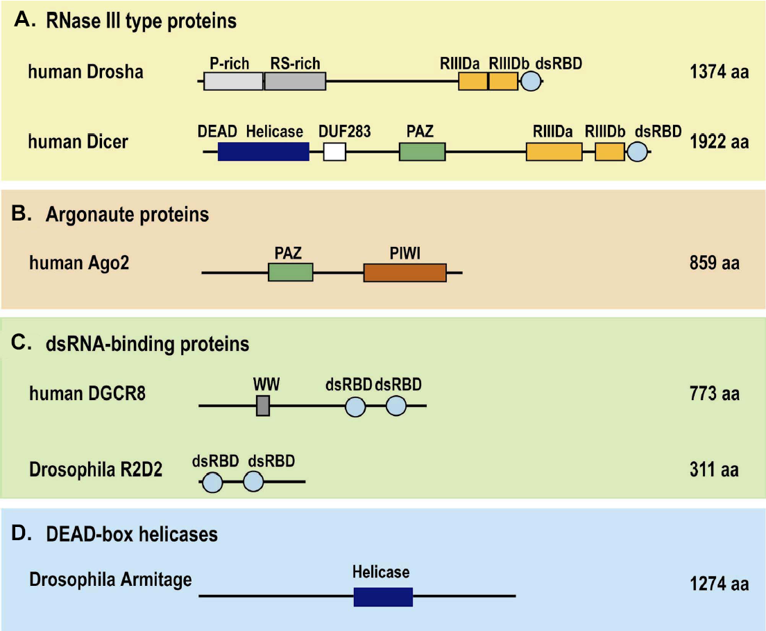
Szereplők
RNáz III
Argonauta
Pasha
Helikáz

Slide 26
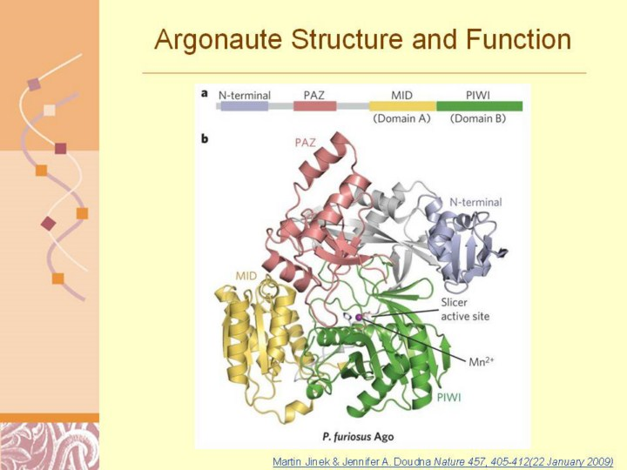
Jennifer Doudna – máskor is fontos dolgokat fedez fel

Slide 27
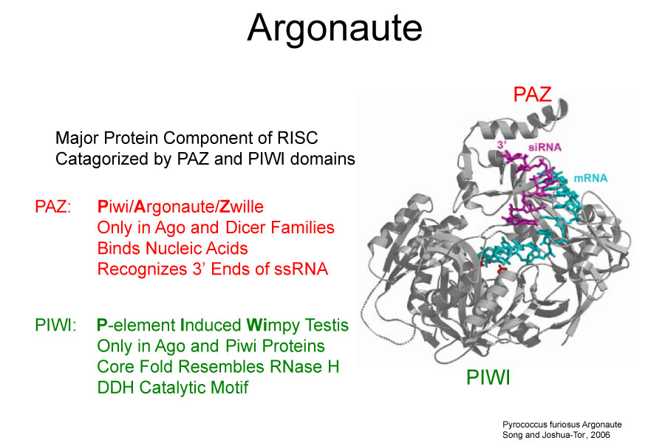
ssRNS-t köt
RNS-t vág

Slide 28
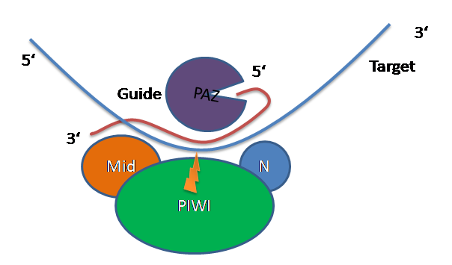
PAZ rögzíti a miRNS-t
AGO-n belül létrejön a felismerés
PIWI vág
DDH??? – milyen aminosavak?
Mi lehet a mechanizmus?

Slide 29
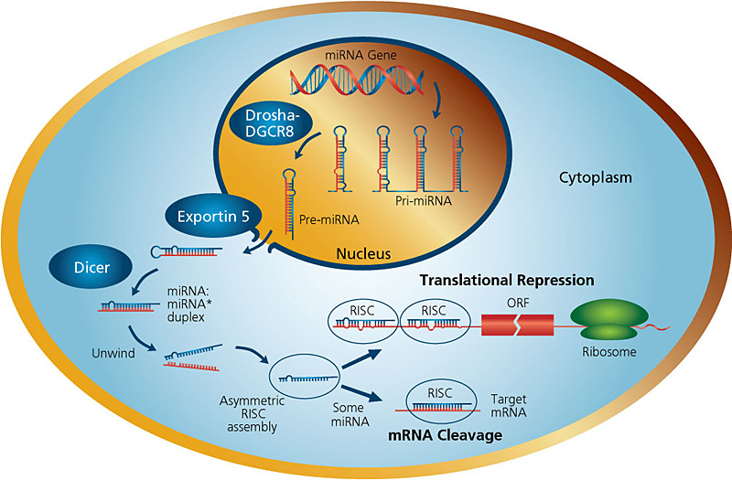
miRNS-RISC komplex lehetséges hatásai
teljes egyezés⇒hasítás
részleges egyezés⇒transzláció gátlása
http://www.sigmaaldrich.com/life-science/functional-genomics-and-rnai/mirna/learning-center/mirna-introduction.html

Slide 30
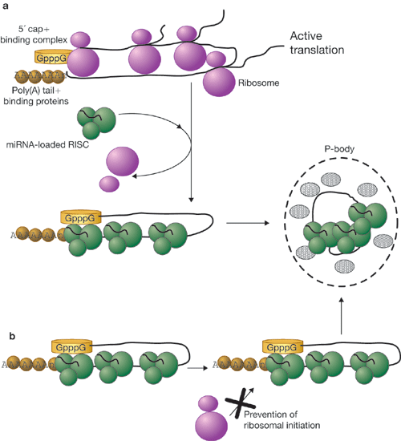
Tárolás: Processing body
P-body
mRNS tárolás és/vagy degradálás

Slide 31
miRNS tulajdonságai
specifikusan gátolják a transzlációt egy adott mRNS-ről (bázis-párosodás)
Becslések szerint a kb 22000 humán gén kifejeződésének 50-90%-át miRNSek is szabályozzák
Kb. 400 humán miRNS ismert (folyamatosan nő!)
Nincs szükség teljes egyezésre egy miRNS több mRNS-sel is kölcsönhathat
pri-miRNS-ek- palindrom szekvencia

Slide 32
miRNS funkciók I.
Hogyan lehetne megfigyelni a miRNS-ek funkcióit, jelentőségét?
Leggyakrabban: Dicer génjének kiütése
(ez teljesen specifikus a miRNS útvonalra)

Slide 33
miRNS funkciók II.
Poszt-transzkripcionális reguláció
Egyedfejlődés
Anyagcsere szabályozás (miR-375 & inzulin szekréció)
Több genomi helyen kódolva van (miért? különböző kifejeződési mintázatok?)
Védekezés vírusok ellen (növényi „immunrendszer”)

Slide 34
siRNS
Idegen RNS-re adott sejtválasz
Kutatási eszköz
  knock down
  Tranziens vagy stabil
  Eltérően expresszálható
  Többféle bejuttatási módozat
Megvásárolható a kívánt génre
Saját siRNS tervezhető

Slide 35
miRNS / siRNS:hasonlóságok és különbségek
Funkció: mindkét esetben génkifejeződés szabályozás
Különbség: eredet: honnan származnak? (endo/exogén)
siRNS : dsRNS
siRNS: válasz külső (virális) dsRNS-re, 100% komplementaritás a célmolekulához
miRNS: ssRNS-alapú, ami hajtű-szerkezetet képez
miRNS: poszt-transzkripciós szabályozás, <100% komplementaritás a célmolekulához

Slide 36
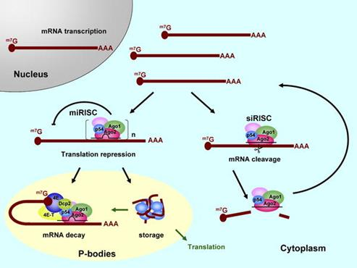
miRNS / siRNS:hasonlóságok és különbségek
Chu Cy, Rana TM
Translation Repression in Human Cells by MicroRNA-Induced Gene Silencing Requires RCK/p54.
PLoS Biol (2006) 4(7): e210

Slide 37
miRNS / siRNS:hasonlóságok és különbségek
 | Előfordulás | Felépítés | Hossz | Komplementaritás a tatget RNS-sel | Biogenezis | Működés elve | Funkció
miRNS | Állatok (növényekben néha) | Szimpla szálú | 19-25 nt | Nem tökéletes Egy miRNS akár több száz mRNS-sel is kölcsönhathat | miRNS génekről íródnak át, más géntermékek átíródását szbályozzák (mRNS szinten) | Transzlációt blokkolja | Génreguláció
siRNS | Növények, Alacsonyabb rendű állatok Emlősök?? | Dupla szálú | 21-22 nt | 100%, tökéletes illeszkedés, specifikusak az adott génre (kevés kivétellel) | Saját kifejeződésüket regulálják | Elhasítja az mRNS-t | Növényekben és antitestes immunvédekezés nélküli állatokban géncsendesítés
http://principlesofmolecularvirology.blogspot.hu/2013/11/the-great-rna-confusion-rnai-mirna.html
(based on MicroRNA gets down to business. (2007) Nature Biotechnology 25, 631-638 doi: 10.1038/nbt0607-631)

Slide 38
miRNS leltár
http://www.sanger.ac.uk/Software/Rfam/mirna/index.shtml
Egér/humán konzervált
Humán vs növény: eltérő

Slide 39
siRNS design
Hosszú dsRNS: nem jó, mert aspecifikus immunválaszt indukál (Type I interferon response (protein expressziós változások→apoptosis))
(ez fajfüggő, pl Drosophilában hosszú siRNS)
Thomas Tuschl: 21 – 22 nt RNS kell
Tuschl: konkrét jellemzők leírása siRNS-re
Cégekkel való együttműködés

Slide 40
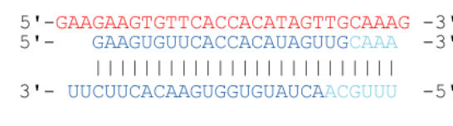
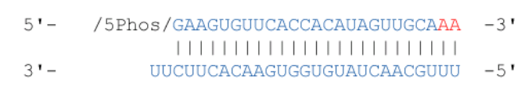
További fejlemények
Nukleáz – ellenálló (P vs C vagy N vagy S, ill PNA)
Integrated DNA Technologies (IDT) Dicer szubsztrátok nagyban növelik a siRNS hatást (100x) - célbajuttatás is hatékonyabb
  Szekvencia kiválasztása
  Az anti-sense szál 5’ végen A-U párok
  Kiegészítés tompa végre
  A sense szálon NTP→dNTP csere
  A sense szál 5’ végének foszforilálása –
  RISC komplex kialakulását segíti

Slide 41
siRNS expresszió
tranziens jelenlét: duplex RNS-t kell bejuttatni a sejtekbe
stabil jelenlét (expresszió): vektor-alapú (containing the DNA to produce a hairpin RNA)
Vector lehet: plazmid, retrovírus, adenovírus

Slide 42
siRNS célbajuttatás
Sejtekben:
  Lipid-alapú transzfekció
  Elektroporálás
In vivo
  Lipid-alapú
  Konjugálással
    Bacteriofág RNS-el
    Koleszterinnel
    Atelocollagennel
  Vírus- alapú (retrovirus & adenovirus)
  Speciális eset: C. elegans: biomérnöki módon átalakított E. coli baktérium – tápanyag és egyben siRNS forrás

Slide 43
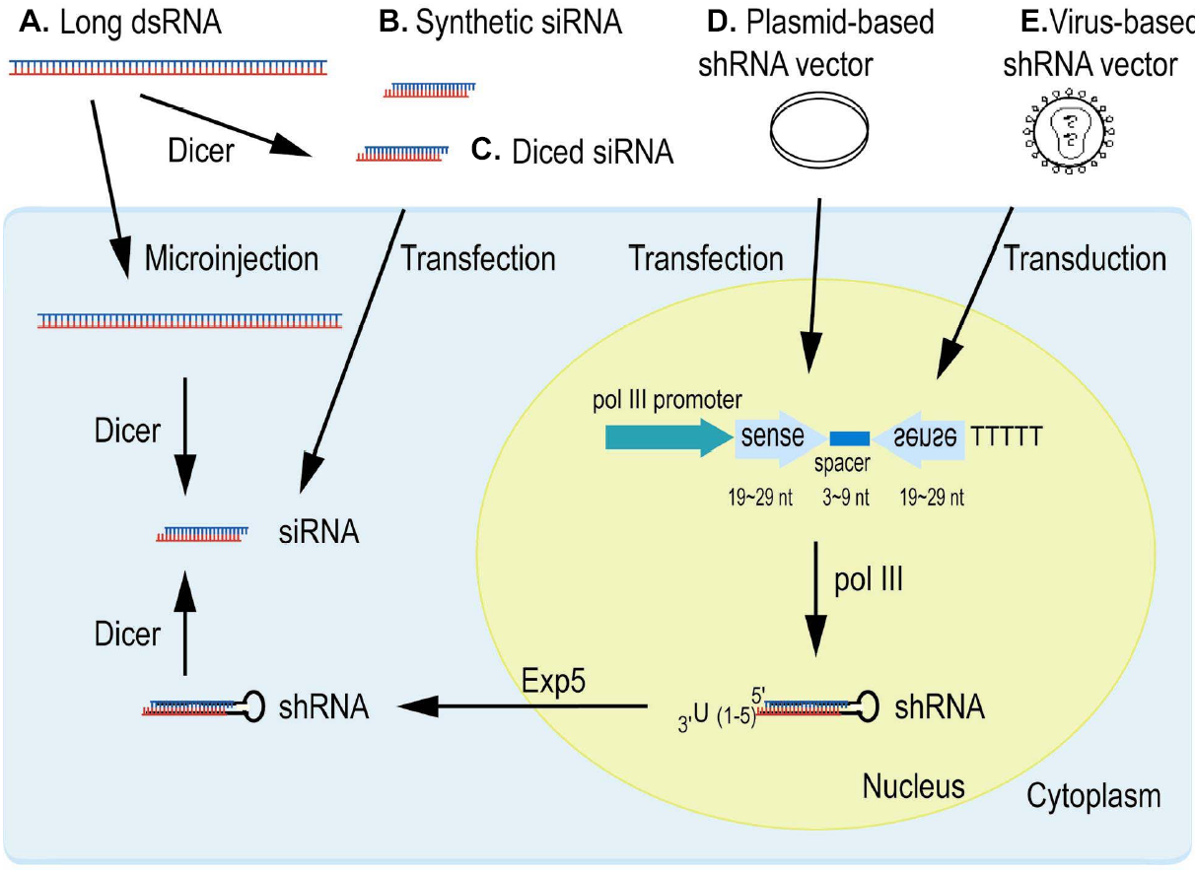
siRNS célbajuttatás és processzálás

Slide 44
siRNS alkalmazások
Alapkutatás
  Fehérje funkció
  KO-nál könnyebb és állítható a fehérjeszint
Gyógyászatban
  Nagyon sokféle
  Tumorok (sejtosztódást segítő fehérjék túltermelődnek ha az RNAi elromlik- tumorok keletkezése)
  hiperkoleszterolémia, fertőzések, fejlődési problémák
  Vírusok (törzsfüggetlen pl. reverze traszkriptáz aktív centrumát kódoló mRNS-sel kölcsönható)
  FONTOS: mással ne interferáljon
Notes:
KO fejlettebb élőlényekben több hónap, RNAi pár hét, de nem mindig lehet vele fenotípust érzékelni!

Slide 45
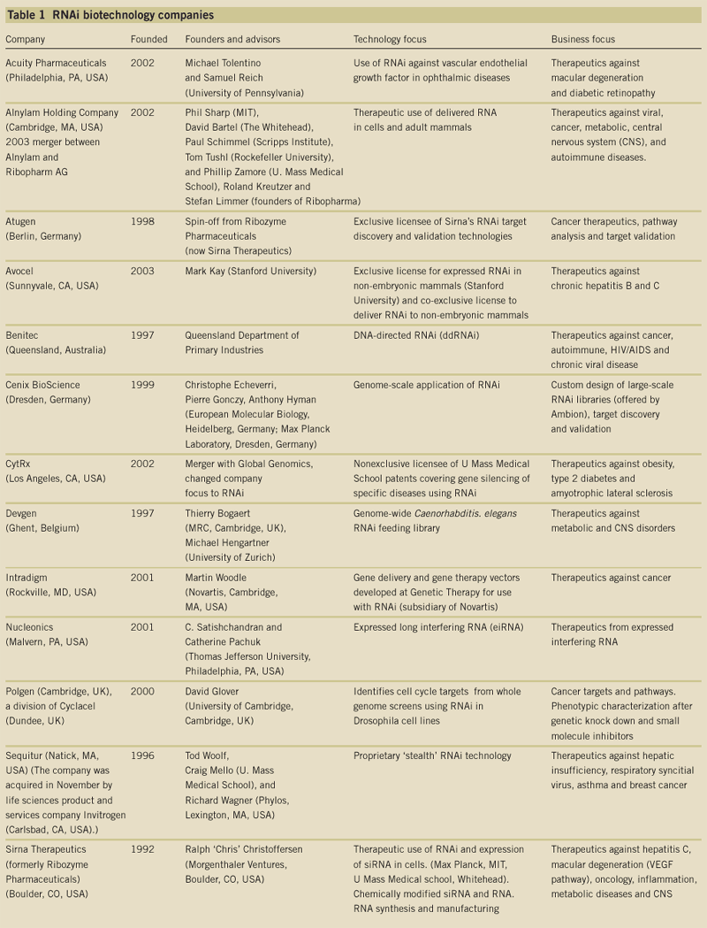
RNSi = Üzleti lehetőségek?
Biotechnológiai cégek
  Gyógyázati vagy
  kutatási célra

Slide 46
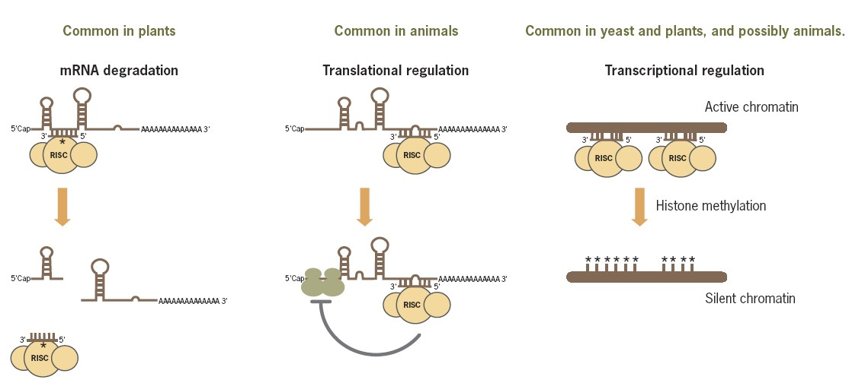
Interferáló RNS-ek a különböző fajokban siRNS miRNS PIWI-RNS

Slide 47
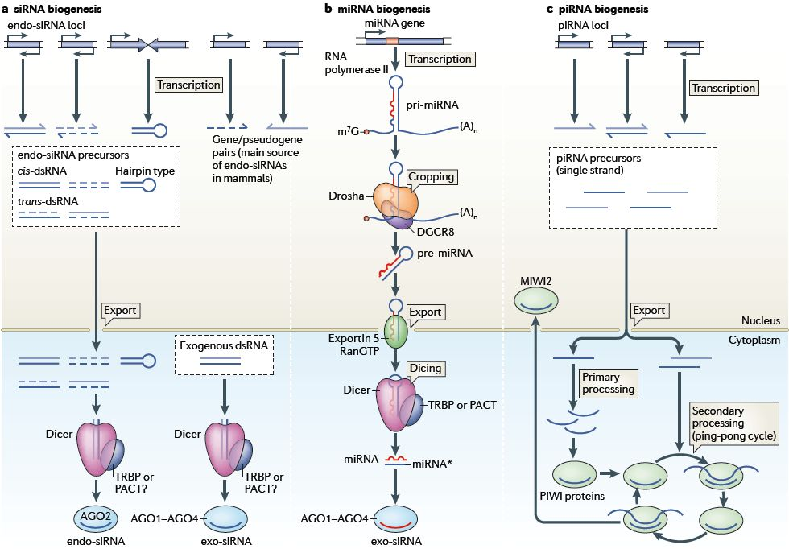
Kis RNS-ek biogenezise
Dicer független

Slide 48
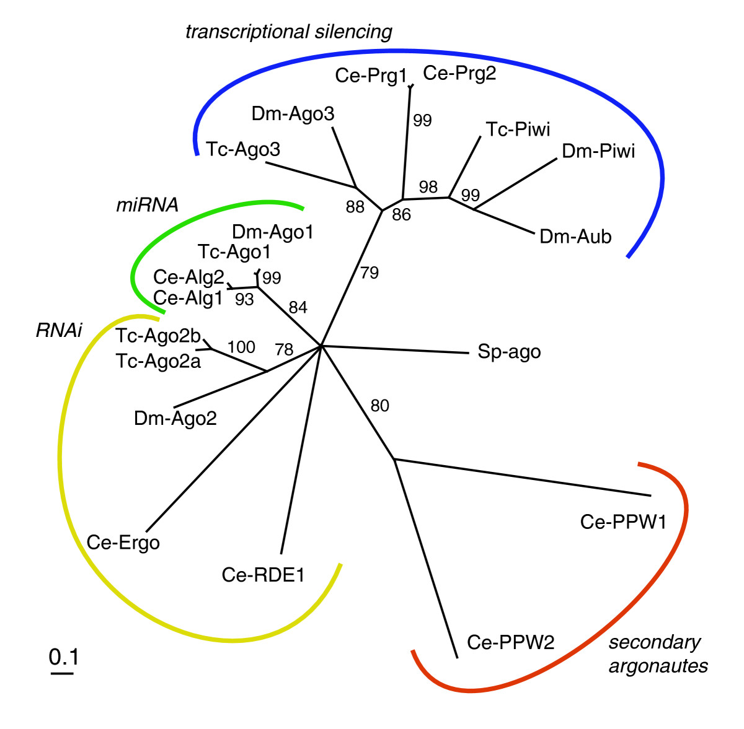
Különböző
Argonaute fehérjék:
Különböző szerepek

Slide 49
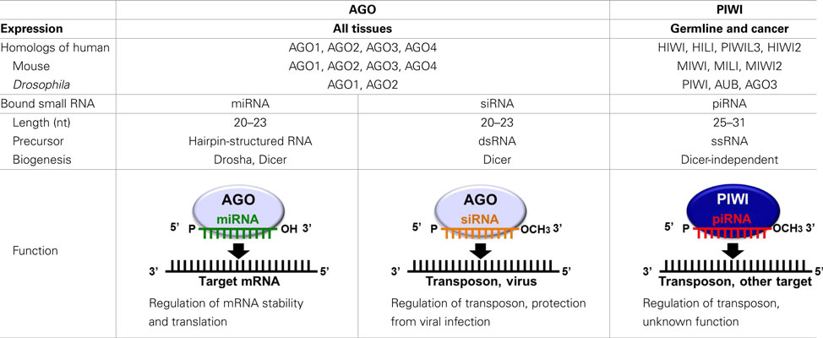
Különböző kis RNS-ek előfordulása és szerepei
miRNS: valódi élettani mRNS stabilitás szabályozás
siRNS: víruseredetű, transzpozon eredetű nukleinsavakkal szembeni védekezés
PIWI epigenetika/transzpozonok csendesítése
(PIWI útvonalhoz nem kell DICER)

Slide 50
Irodalom
Elbashir et al. (2001). "RNA interference is mediated by 21- and 22-nucleotide RNAs." Genes Dev 15(2): 188-200.
Matzke, M. A. and J. A. Birchler (2005). "RNAi-mediated pathways in the nucleus." Nat Rev Genet 6(1): 24-35.
Cipolla GA. A non-canonical landscape of the microRNA system. Front Genet. 2014 Sep 23;5:337.
Acunzo et al. MicroRNA and cancer--a brief overview. Adv Biol Regul. 2015 Jan;57:1-9.
Ishizu et al. Biology of PIWI-interacting RNAs: new insights into biogenesis and function inside and outside of germlines. Genes Dev. 2012 26(21):2361-73.

Slide 51
Video- Tutorial
Animált összefogalalók
http://www.nature.com/focus/rnai/animations/index.html
https://www.youtube.com/watch?v=tzlGU5EI9rU
Nobel-díjhoz kapcsolódó előadás:
http://www.nobelprize.org/mediaplayer/index.php?id=123

